Slide 1
카카오맵 맛집 리뷰 분석
4조 강민규, 강아름, 남혜미

Slide 2
목차
1 개발환경 및 프로세스
2 개요
2 크롤링 및 DB 저장
3 분석
4 대시보드
5 결론

Slide 3







개발환경 및 프로세스
데이터 수집
데이터 처리
데이터 시각화
데이터 저장
데이터 분석

Slide 4
개요
대용량 데이터
수집 가능한 데이터
사람들이 관심있는 데이터
시각화 용이한 데이터

Slide 5
데이터 수집 및 처리

Slide 6
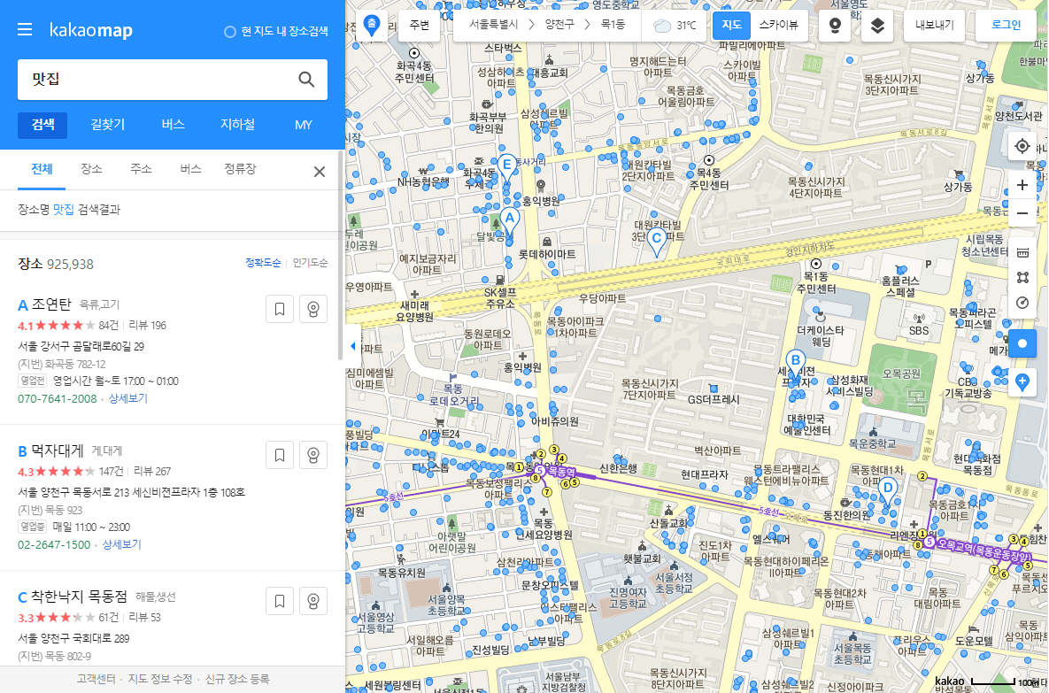
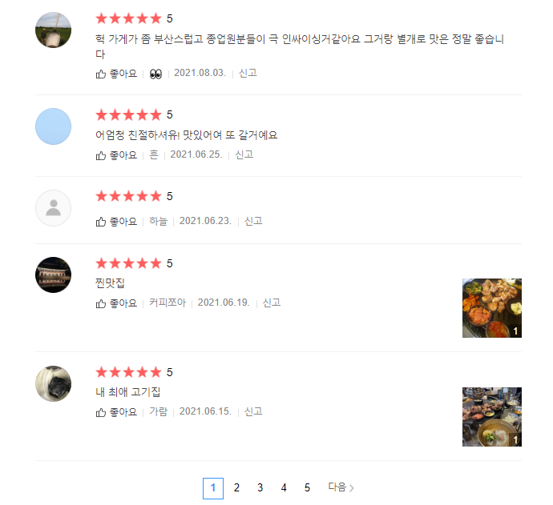
크롤링 및 DB 저장

Slide 7
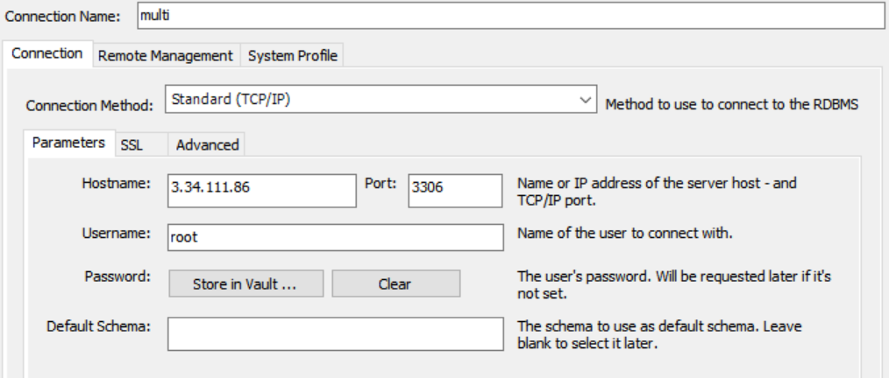
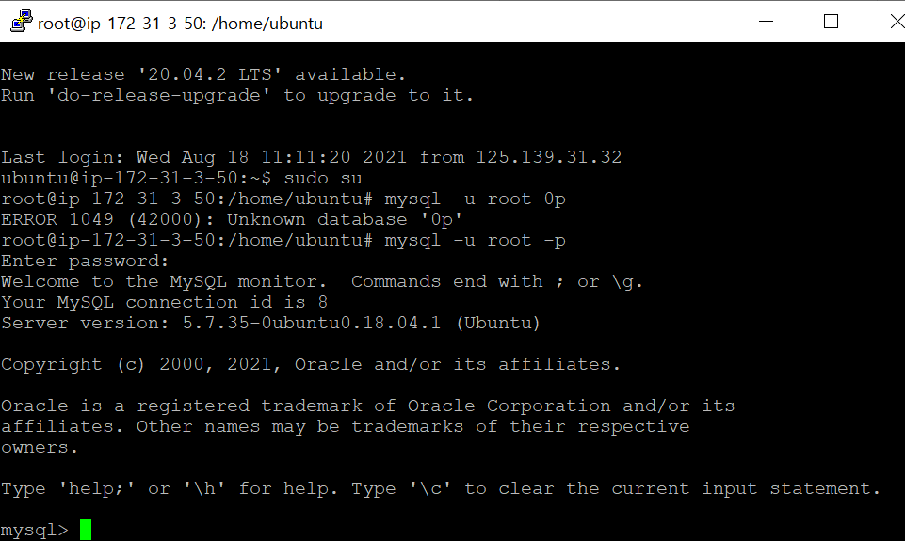
크롤링 및 DB 저장
Aws서버에 mysql 설치해 사용

Slide 8
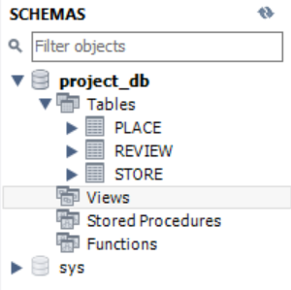
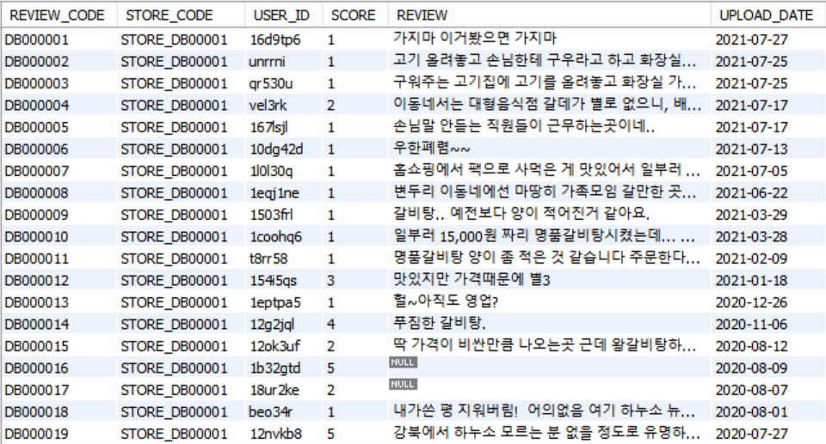
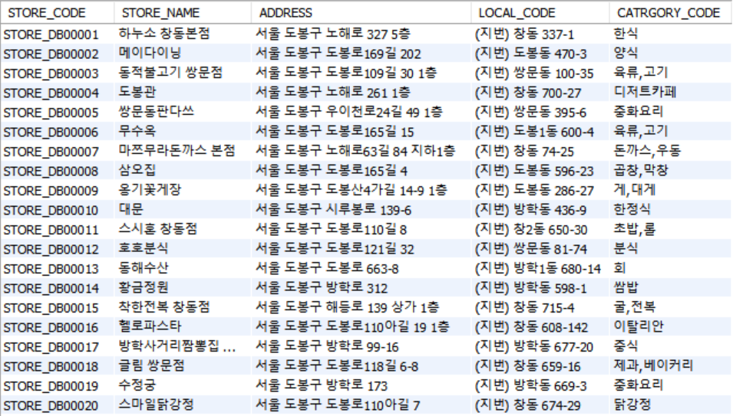
크롤링 및 DB 저장
REVIEW
STORE

Slide 9
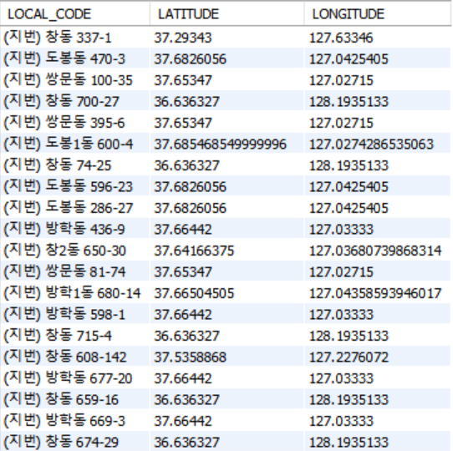
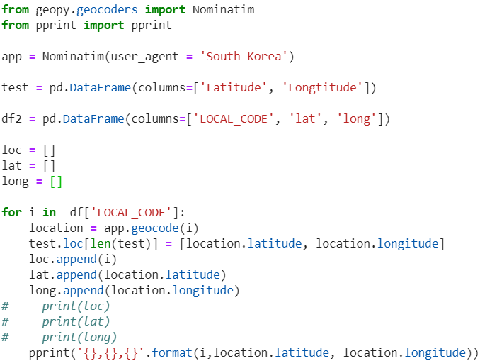
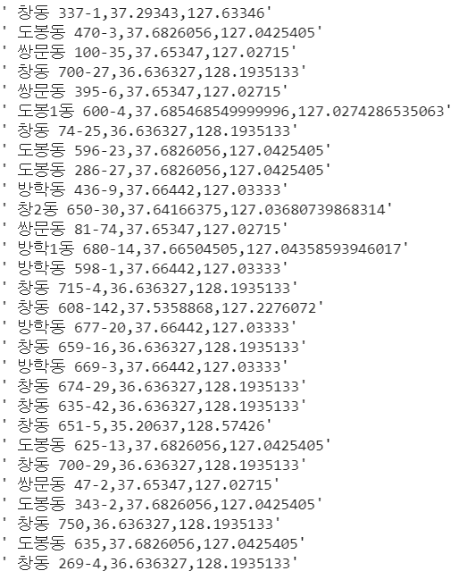
크롤링 및 DB 저장
PLACE
geopy 코드
출력 결과

Slide 10
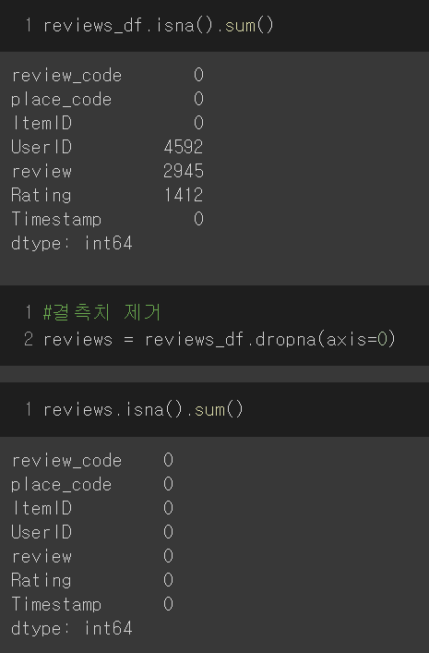
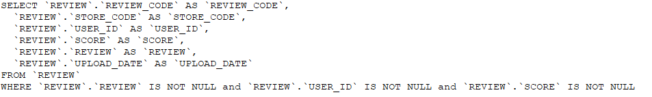
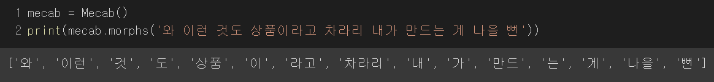
데이터 처리
결측치는 제거하는 방향으로 진행
mecab 라이브러리를 사용해 데이터 전처리

Slide 11
데이터 분석

Slide 12

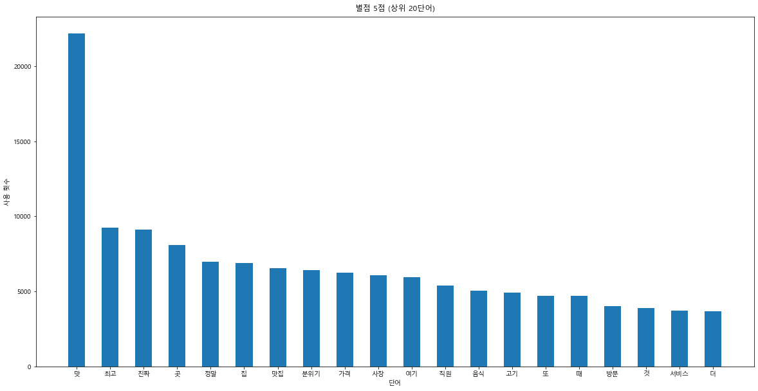
분석

Slide 13

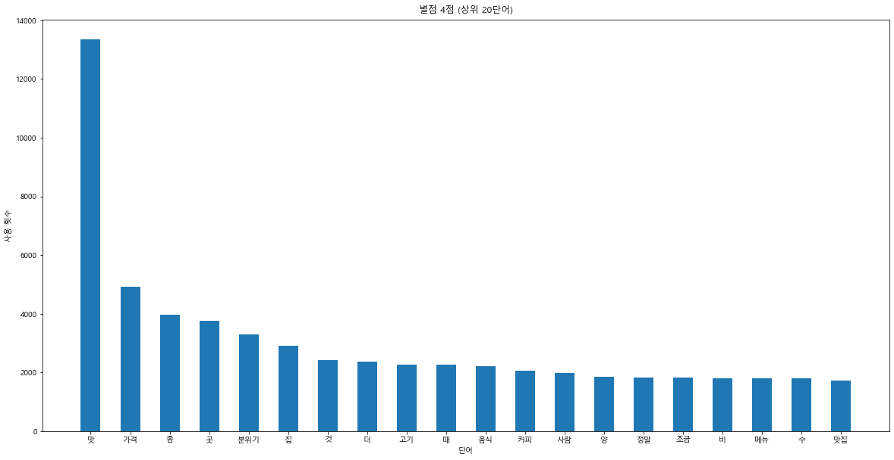
분석

Slide 14
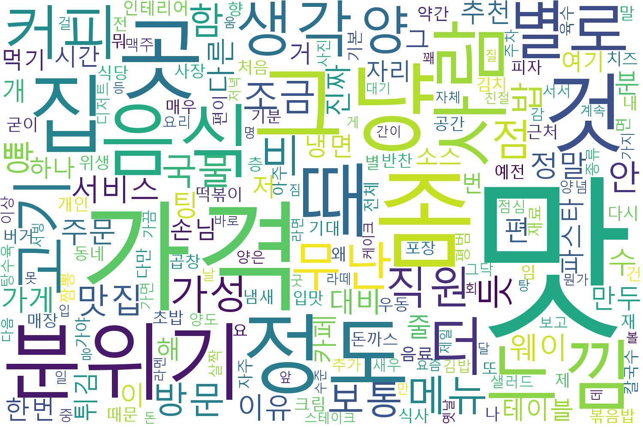
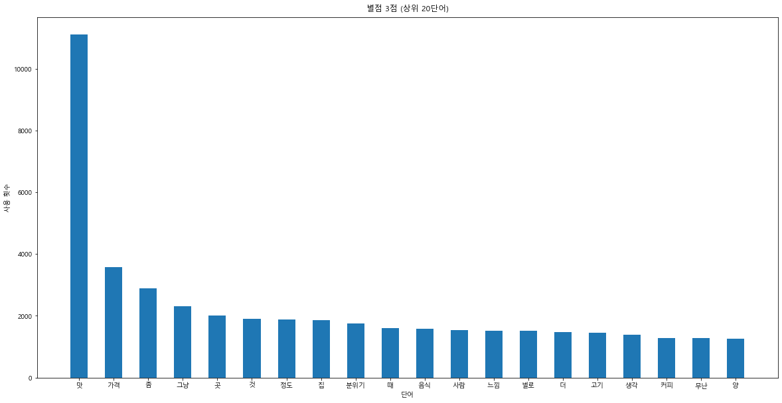
분석

Slide 15

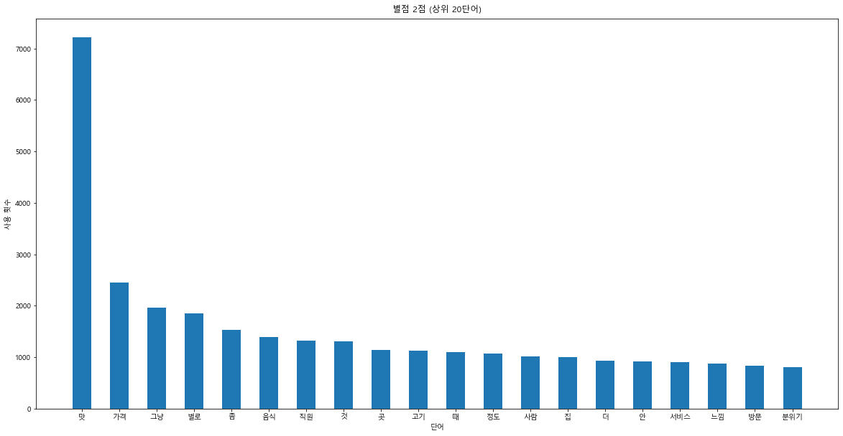
분석

Slide 16

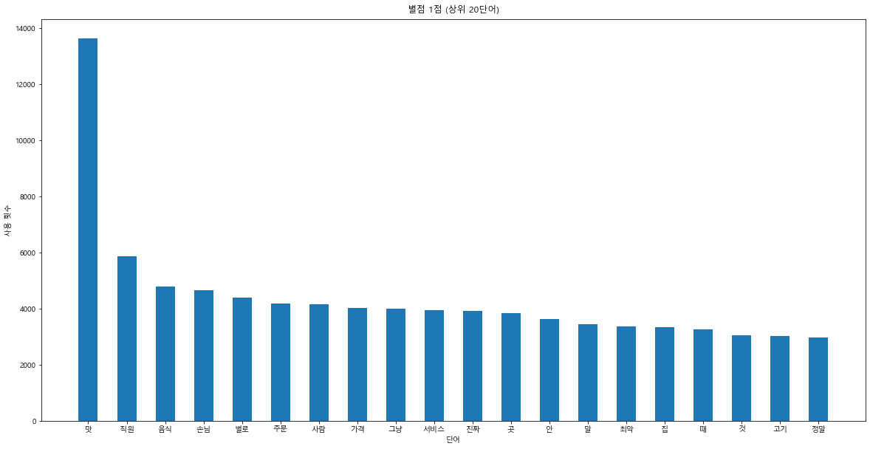
분석

Slide 17
5점
1점

Slide 18
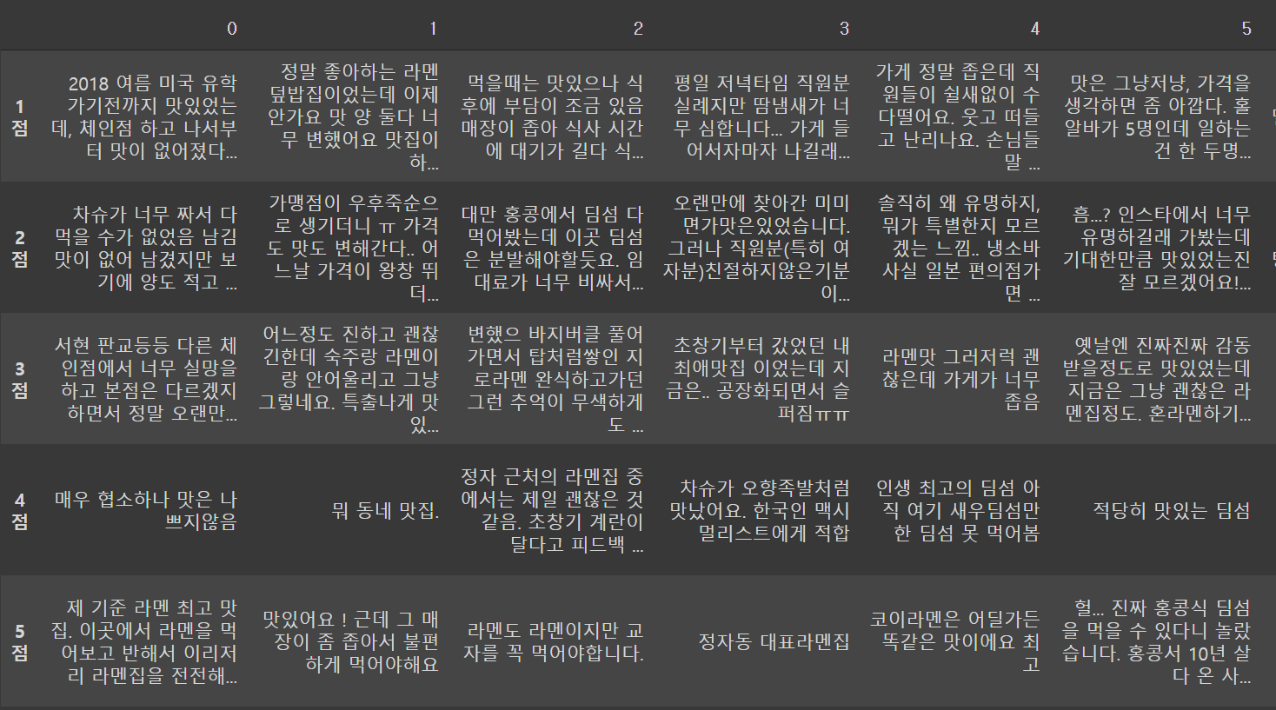
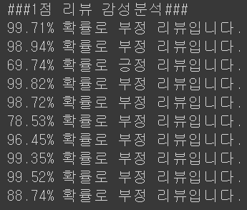
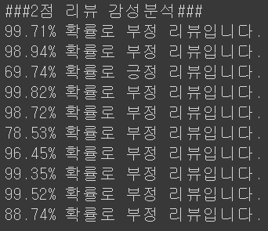
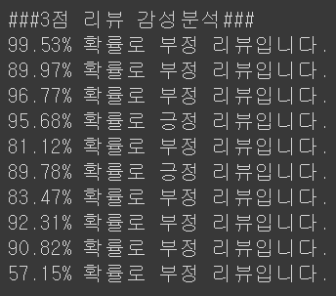
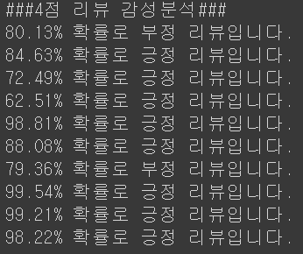
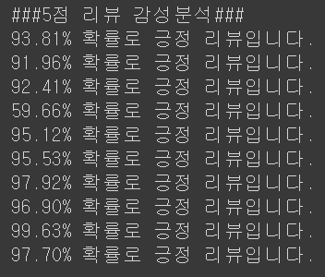
분석
학습되지 않은 점수대별 리뷰 10개
감성 분석 결과

Slide 19
대시보드

Slide 20
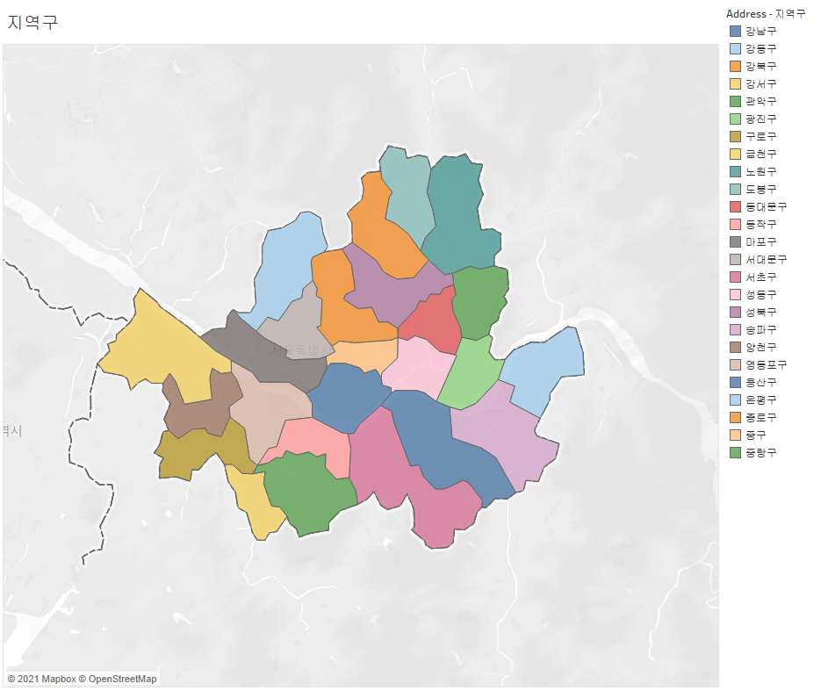
대시보드
description

Slide 21
후기
강민규
강아름
남혜미
안녕하세요
반가워요
안녕하세요
반가워요
안녕하세요
반가워요

Slide 22
감사합니다

